Slide 1




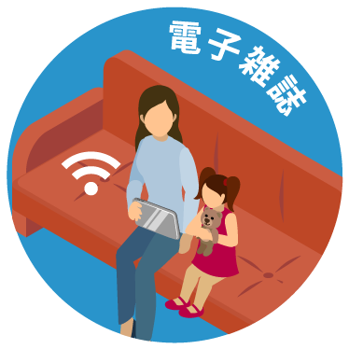
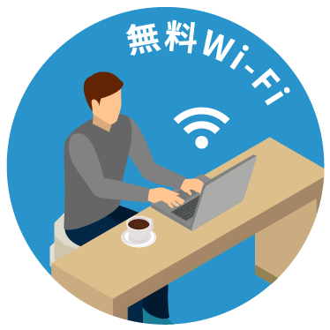
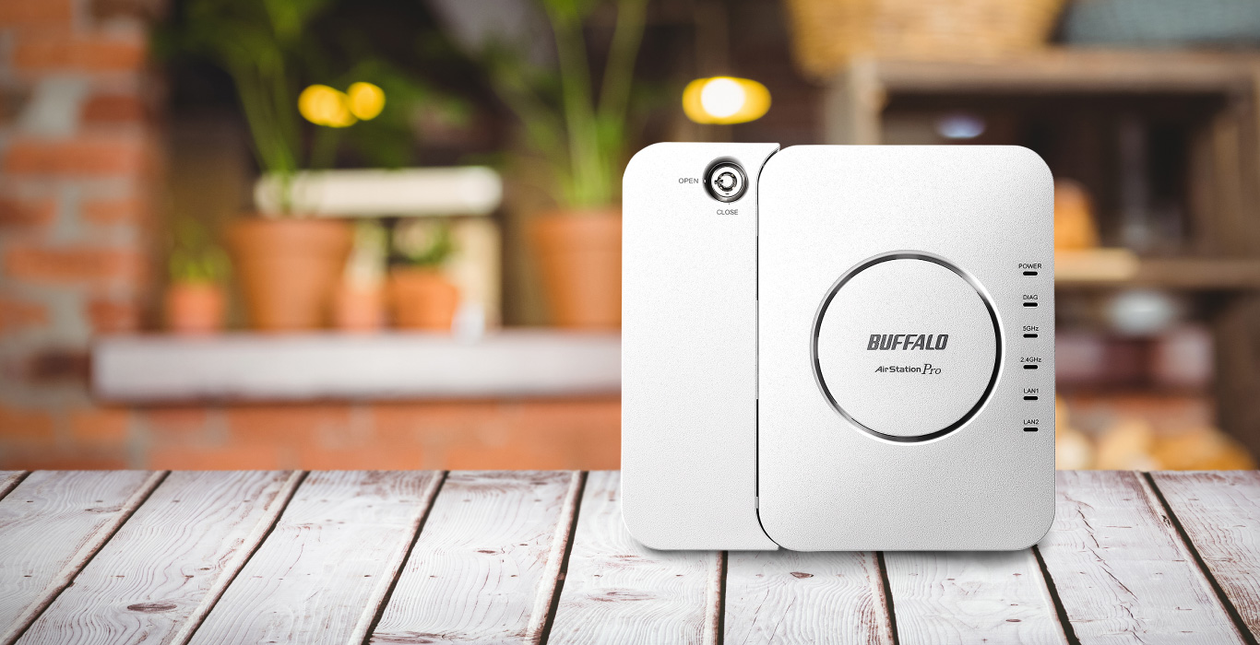

Wi-Fiを活用して
店舗の経営改善！
販売実績を見える化
外国人旅行者への
販売機会損失を回避
タブレットPOS
翻訳･通訳
アプリサービス
待合中などに役立つ
コンテンツで差別化
Wi-Fiが気軽に利用できる
環境で集客を促進
電子雑誌
無料Wi-Fiスポット
小規模オフィス、店舗向け無線LAN
FREESPOT導入キット
3年保証
FREESPOT認証
壁掛/天井取付
ゲートウェイ機能
リモート管理 ※
緊急時モード ※
※ 本機能は、管理ソフト「WLS-ADT」（別売）が必要です
管理者機能搭載フリースポット導入キット
11ac/11n/a＆11n/g/b 866＋400Mbps
FS-M1266
\ 43,780 (税込)
VAR事務局
〒100-6215
東京都千代田区丸の内一丁目11番1号
パシフィックセンチュリープレイス丸の内 15階
お問い合わせはこちら メールアドレス varpartner@melcoinc.co.jp
20181127FS-M1266

Slide 2
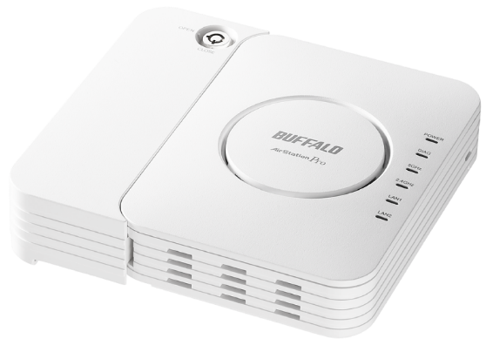
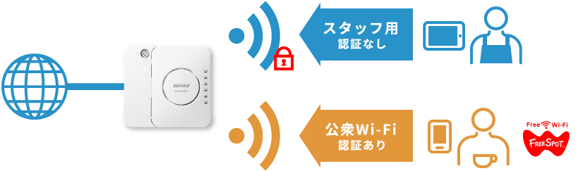
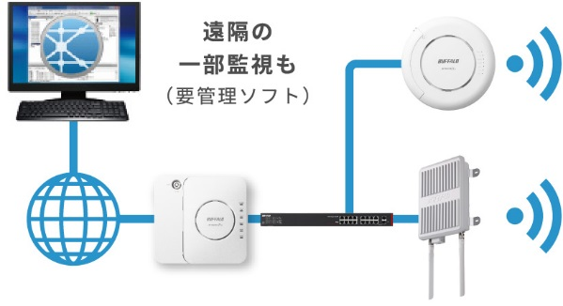
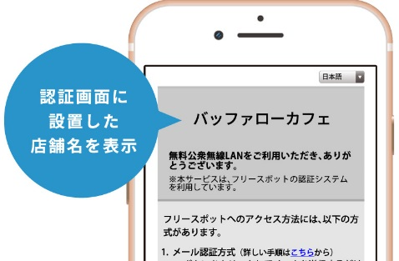
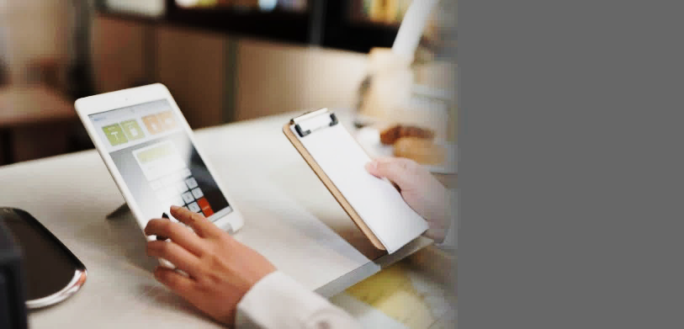


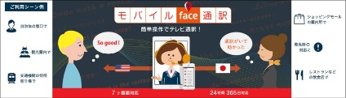
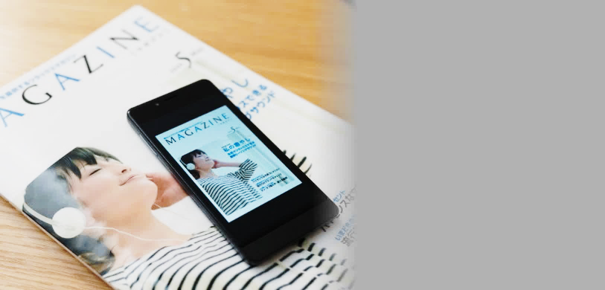

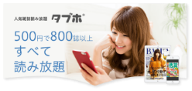

お客様との併用利用可能
業務専用利用可能
アクセスポイントを
組み合わせ範囲拡張にも対応
お客様向け認証画面は
店舗独自の表示可能
対応サービス紹介
タブレットPOS
低コストで導入できる、圧倒的高機能
なクラウドPOSレジ スマレジ
TV電話によるフェイスtoフェイスの
通訳サービス
・タブレットを利用したレジで
専用機より安価に導入
・Webより売上げ確認可能
・レジ締めの集計作業を省力化
・ITサービスを利用して外国人
とのコミュニケーションを支援
株式会社スマレジ
https://smaregi.jp/
翻訳・通訳
アプリサービス
株式会社クロスランゲージ
http://www.crosslanguage.co.jp/inbound/mobile-face/
電子雑誌
月額500円で800誌以上の雑誌が
読み放題！
無料Wi-Fiスポット
お使いのネット回線で安心の公衆Wi-Fi
を提供
・豊富な雑誌が読み放題で、お客様の
満足度向上
・雑誌の交換や廃棄などの手間を削減
・スマホの通信料を気にせずネットを
楽しめ、立ち寄りや定着率をアップ
株式会社オプティム
https://www.optim.co.jp/tabuho/
FREESPOT
http://www.freespot.com/
VAR事務局
●お問い合わせはこちらまで
〒100-6215 東京都千代田区丸の内一丁目11番1号
パシフィックセンチュリープレイス丸の内 15階
お問い合わせはこちら
メールアドレス varpartner@melcoinc.co.jp
20180501 BBS

